Slide 1
化学平衡状态
怀化市铁路第一中学 陈文英

Slide 2
考纲分析：
1、了解化学反应的可逆性及化学平衡的建立
2、掌握化学平衡的特征
3、理解外界条（浓度、温度、压强等）对化学平衡的影响，能用相关理论解释其一般规律

Slide 3
一、可逆反应
在相同条件下既可以向正反应方向进行，同时又可以向逆方向进行的化学反应。
2SO₂ + O₂ 2SO₃
N₂ + 3H₂ 2NH₃
2NO₂ N₂O₄
Cl₂ + H₂O HCl + HClO

Slide 4
极端假设法确定物质的浓度

Slide 5
二、化学平衡状态
在一定条件下，把某一可逆反应的反应物加入固定容积的密闭容器中
逆
可逆反应
v
等
v（正）= v（逆）
v(正）
v’(正）= v’(逆）
定
各物质的浓度是定值
动
v（正）= v（逆）≠ 0
v(逆）
变
当外界条件改变时，平衡可能发生移动
0
t

Slide 6
化学平衡状态的判断
例：在 1 L 定容的密闭容器中，可以证明可逆反应N₂＋3H₂ 2NH₃已达到平衡状态的是( )
A．c(N₂)∶c(H₂)∶c(NH₃)＝1∶3∶2
B．一个N≡N键断裂的同时，有3个H—H键生成
C．其他条件不变时，混合气体的密度不再改变
D．v_{正}(N₂)＝ 2v_{逆}(NH₃)

Slide 7
三、化学平衡的移动
原化学平衡状态
v(正）= v(逆）
改变
条件
化学平衡被破坏
v(正）≠ v(逆）
一段
时间后
建立新的化学平衡状态
v’(正）= v’(逆）
化学平衡移动
勒夏特列原理：
如果改变影响化学平衡的条件之一（浓度、温度、压强等），平衡向着减弱这种变化的方向移动。

Slide 8
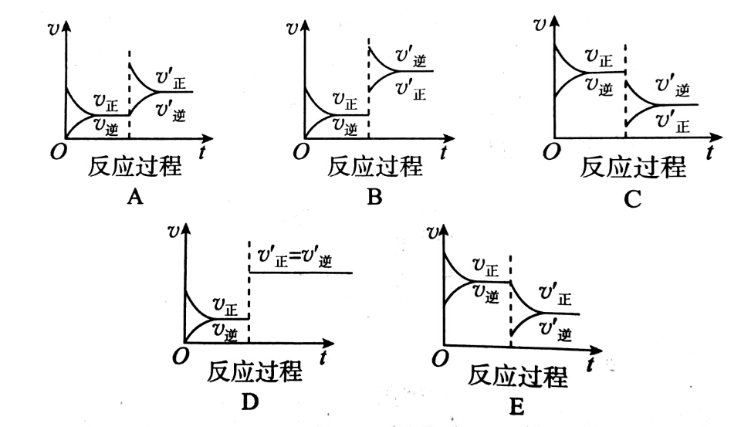
化学平衡移动图像分析
例：一定条件下，发生反应A(g) + B(g) C(g) △H<0，当改变某一条件后达到平衡，分析下列图中什么条件发生了改变。

Slide 9
化学平衡移动图像分析
例：密闭容器中进行的可逆反应aA(g)＋bB(g) cC(g)在不同温度(T₁和T₂)及压强(p₁和p₂)下，混合气体中B的质量分数w(B)与反应时间(t)的关系如图7－24－3所示。下列判断正确的是( )
A．T₁<T₂，p₁<p₂，a＋b>c，正反应为吸热反应
B．T₁>T₂，p₁<p₂，a＋b<c，正反应为吸热反应
C．T₁<T₂，p₁>p₂，a＋b<c，正反应为吸热反应
D．T₁>T₂，p₁>p₂，a＋b>c，正反应为放热反应

Slide 10
化学平衡移动图像分析
例：【2016 . 四川卷】
一定条件下，发生反应：CH₄(g)＋H₂O(g) CO(g)＋3H₂(g)。设起始 ＝Z，在恒压下，平衡时CH4的体积分数φ(CH₄)与Z和T(温度)的关系如图所示。下列说法正确的是（ ）
A．该反应的焓变ΔH>0
B．图中Z的大小为a>3>b
C．图中X点对应的平衡混合物中 =3
D．温度不变时，图中X点对应的平衡在加压后φ(CH4)减小

Slide 11
化学平衡移动图像分析
[2015·江苏卷改编]
例：在体积均为 1.0 L 的两恒容密闭容器中加入足量的相同的碳粉再分别加入 0.1 mol CO₂和 0.2 mol CO₂，在不同温度下反应CO₂(g)＋C(s) 2CO(g)达到平衡，平衡时CO₂的物质的量浓度 c(CO₂) 随温度的变化如图7－24－4所示(图中Ⅰ、Ⅱ、Ⅲ点均处于曲线上)。下列说法正确的是( )
A．反应CO₂(g)＋C(s)===2CO(g)的
ΔS>0、ΔH<0
B．体系的总压强p_{总}：p_{总}(状态Ⅱ)<
2p_{总}(状态Ⅰ)
C．体系中c(CO)：c(CO，状态Ⅱ)<
2c(CO，状态Ⅲ)
D．逆反应速率v_{逆}：v_{逆}(状态Ⅰ)>v_{逆}(状态Ⅲ)

